Slide 1
Bronvermelding in APA stijl De basis
Literatuurverwijzing volgens de APA-richtlijnen

Slide 2
Inhoud
Waar vind je handleidingen?
Hoe ga je te werk?
Overzicht APA basis regels
1. Bepaal het soort bron 2. Verwijzingen in de tekst 3. Bronnenlijst
Notes:
Ik ga een overzicht geven van de basisregels zoals die gelden.
Aan de orde komt:
- Vind je eigen manier van samenstellen van de APA regels en wees consequent.
Hoe verwijs je naar de juiste bronnen in de tekst?
Hoe stel je de juiste bronnenlijst samen?

Slide 3
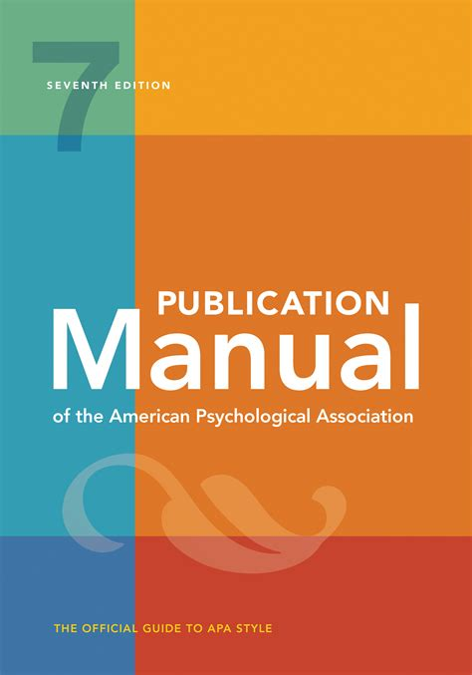
APA 7th EDITION
American Psychological Association heeft regels gepubliceerd over de wijze waarop verwijzingen naar literatuur vermeld moeten worden.
Notes:
Bronvermelding is verplicht.
Uniforme stijl maakt teksten en bronvermeldingen overal ter wereld herkenbaar.
Er zijn meerdere stijlen, maar bij TP wordt gebruik gemaakt van
De APA 6e editie, dit in navolging van veel Nederlandse universiteiten en Hogescholen

Slide 4
Waarom APA?
teksten en ideeën van anderen mogen niet zonder bronvermelding in een eigen document gepresenteerd worden (plagiaat)
de controleerbaarheid: je geeft de mogelijkheid tot verificatie
snel zien op welke bronnen een onderzoek op is gebaseerd
de bescheidenheid: je geeft de ander de eer die hem of haar toekomt
Notes:
Welke delen van jouw product zijn overgenomen van een ander? Plagiaat
Welke bronnen zijn gebruikt?
Zijn er gevarieerde bronnen gebruikt?
Ontbreken er belangrijke bronnen?
Zijn de bronnen correct vermeld?

Slide 5
APA-richtlijnen uitgelegd
Download gratis via: www.auteursrechten.nl – APA-richtlijnen
Voor €4,05 bestellen via StudyStore

Slide 6
Waar vind je
handige overzichtsinfo over APA regels?
Pagina bronvermelding Mediatheek Stappegoor Pagina over APA richtlijnen van SURF met veel handige tips, handleidingen filmpjes en veelgestelde vragen.

Slide 7
Bronvermelding in 3 stappen
Bepaal het soort bron
Verwerk je bronvermelding in de tekst
Verwerk je bronvermelding in de literatuurlijst
Notes:
Ga altijd volgens deze stappen te werk

Slide 8
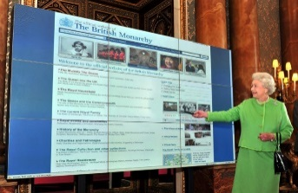
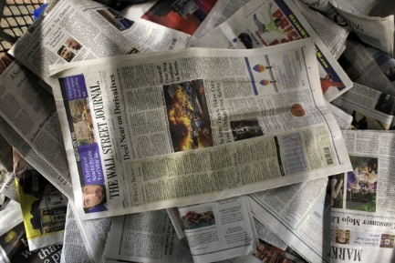
1.Bepaal soort bron
APA heeft verschillende richtlijnen voor verschillende soorten bronnen zoals:
boeken
artikelen
websites
tabellen
grafieken
interviews
afbeeldingen
…
Notes:
Apa heeft verschillende richtlijnen voor verschillende bronnen, dus het maakt uit of je een youtube filmpje als bron gebruikt of een online artikel uit een databank of een bericht van de site van de NOS.

Slide 9
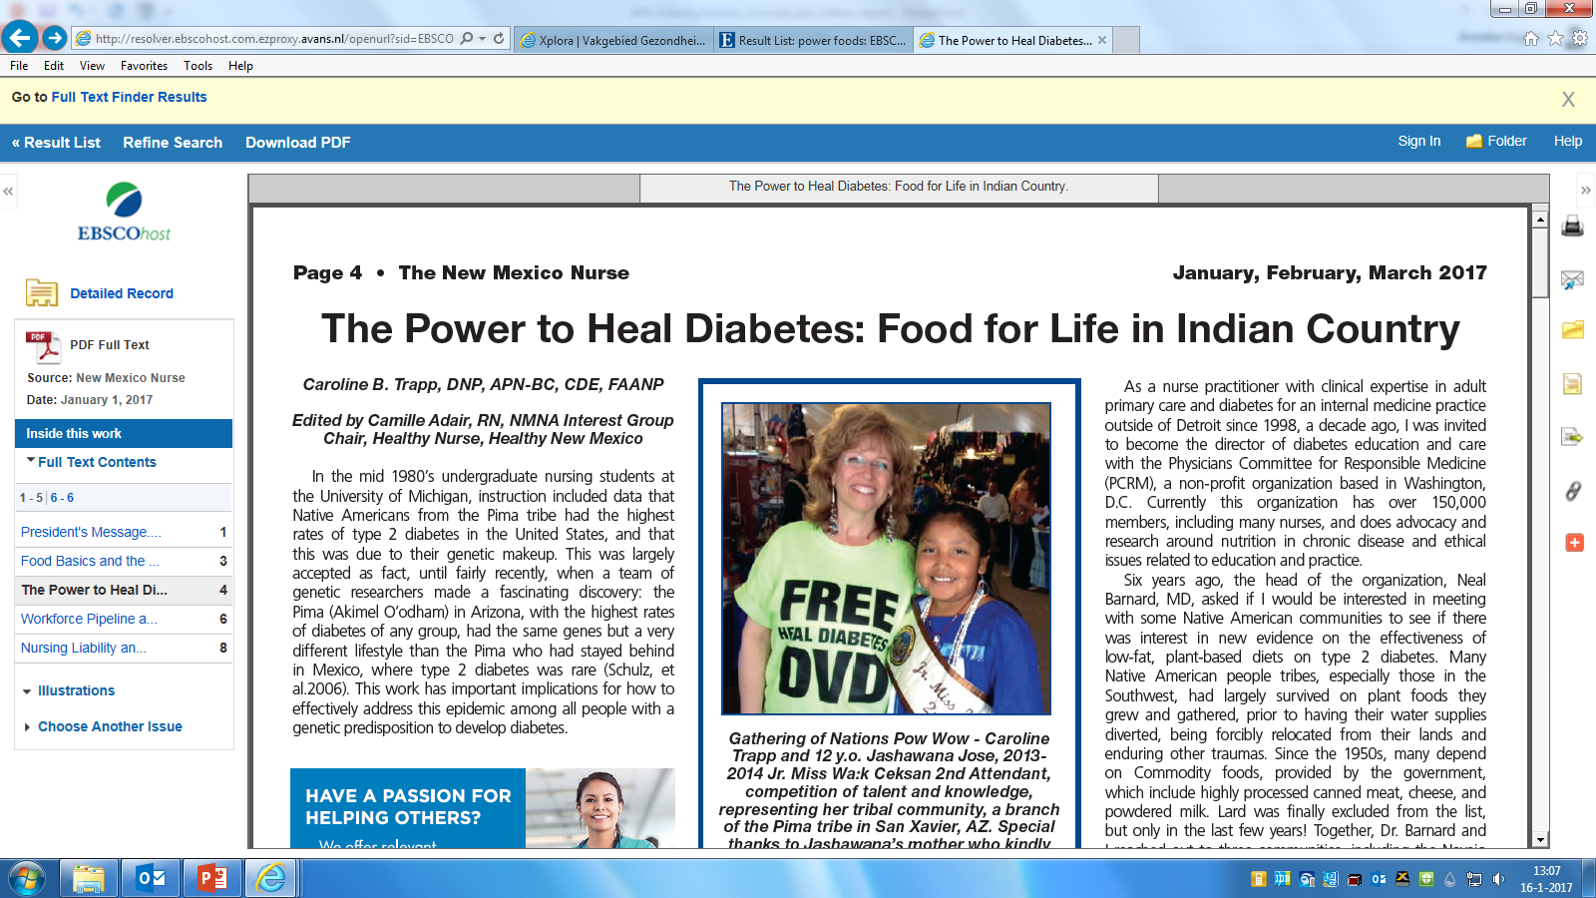
Quiz
Is dit een artikel of een website?
Notes:
Antwoord
Digitaal artikel: het staat je vrij om de naam van de databank tussen vierkante haken er bij te zetten.

Slide 10
2. Verwijzing in de tekst
Verwijzen in de tekst kan op 2 manieren
Parafrase
auteur
publicatiejaar
Citaat
auteur
publicatiejaar
paginanummer
quotes “ “
Notes:
Parafrase
Een parafrase is het in eigen woorden weergeven van andermans werk. Zet de verwijzing in de tekst ook direct bij de alinea waarin je andermans werk beschrijft. Je noemt de auteur en het publicatiejaar.
Citaat
Letterlijk een stuk test overnemen van iemand anders . In dit geval ook de naam van de auteur en het publicatiejaar en het paginanummer is verplicht. Het citaat ze je tussen dubbele aanhalingstekens

Slide 11
Tekst citeren (een stukje van de tekst letterlijk overnemen)
“De eerste stap die je neemt, is in feite een probleemanalyse” (Migchelbrink, 2006, p. 68)
Migchelbrink (2006) zegt: “De eerste stap die je neemt, is in feite een probleem- en situatieanalyse” (p. 68)
Notes:
Hier twee voorbeelden hoe je parafraseren en citeren kunt weergeven.
Kijk in het document met de OSO Apa richtlijnen voor nog meer voorbeelden.

Slide 12
Parafraseren (in eigen woorden weergeven)
Nooit tussen “aanhalingstekens”
Tussen haakjes (Achternaam auteur(s), jaartal, [p. X])
Paginanummer is niet verplicht
Voorbeelden:
Voor het onderzoek wordt aangeraden eerst het probleem of de situatie te analyseren (Migchelbrink, 2006, p.68)
In praktijkgericht onderzoek voor zorg en welzijn wordt voor het onderzoek aangeraden om eerst het probleem te analyseren (Migchelbrink, 2006) en daarna…

Slide 13
3. Literatuurlijst
Kenmerken literatuurlijst
Alle bronnen die je in je rapport hebt gebruikt
Aan het einde van je rapport
Op alfabetische volgorde van auteur
Gebruik geen –
•
■
voor de auteur
Tweede en volgende regel inspringen
Notes:
In Word: inspringen: selecteer alles vanaf de tweede regel -> Ctrl T. Soms nog wat bijwerken met Delete

Slide 14
3. Literatuurlijst
Een volledige omschrijving bevat 4 elementen:
Auteur
Publicatiedatum
Titel
Publicatie-informatie/ locatie op internet

Slide 15
Voorbeelden bronnenlijst
Boek Auteur, A. (jaar van uitgave). Titel van het boek. Uitgeverij.
Tijdschriftartikel Auteur, A. (jaar van uitgave). Titel van het artikel. Naam tijdschrift, jaargang (nummer), xx-xx.
Internetbronnen (websites, weblogs, sociale media, databanken) Auteur, A. (jaar van uitgave).Titel van het document. Titel van de website. Geraadpleegd op dag maand jaar, van http://url

Slide 16
Quiz
Is deze literatuurlijst correct?
Literatuurlijst
Boeken
Chaney, L. H., & Martin, J. S. (2014). Intercultural business
communication. Upper Saddle River: Pearson.
Jones, L., & Alexander, R. (2008). New International business
English. Cambridge University Press.
Websites
Office for National Statistics. (2015). Internet users.
Geraadpleegd op 8 januari 2017, van
http://www.ons.gov.uk/ons/178-404497.pdf
Notes:
Antwoord
Nee
Fout:
Geordend op soort bron.

Slide 17
Quiz
Is deze literatuurlijst correct?
Literatuurlijst
Chaney, L. H., & Martin, J. S. (2014). Intercultural business
communication. Pearson.
Jones, L., & Alexander, R. (2008). New international business English. Cambridge University Press.
Office for National Statistics. (2015). Internet users.
Geraadpleegd op 8 januari 2017, van
http://www.ons.gov.uk/ons/178-404497.pdf
Notes:
Antwoord
Nee
Geen bolletjes, maar inspringen vanaf de tweede regel

Slide 18
Hoe wordt in de tekst verwezen naar een bron waarin een andere bron genoemd wordt?
Parafrase:
In de tekst wordt verwezen naar de bron waarin de
informatie gevonden is.
Bronnenlijst: In de bronnenlijst wordt alleen de titel opgenomen die geraadpleegd is.
Voorbeeld:
Volgens Mecheler (in Berk, 2011) kan een kind van drie jaar zonder steunwielen fietsen…

Slide 19
Voorvoegsels
Bronnenlijst
- Alfabetiseren op voorvoegsel
- Voorvoegsels met hoofdletter
Van der Linden, G. (2011)
Van der Linden, G. & Van der Velde, J. (2013)
Parafrase
Van der Linden (2013) geeft aan dat….
Zoals in Van der Linden & Van der Velde (2013)

Slide 20
Internetbronnen (websites, weblogs, sociale media, databanken…)
Auteur, A. (jaar van uitgave). Titel van het document. Naam van de website. Geraadpleegd op dag maand jaar, van http://url
Let op:
Als je naam van de auteur onbekend is gebruik je de naam van de organisatie
Als zowel auteur als organisatie onbekend is gebruik je de titel van de webpagina. (parafrase: eerste woorden van de titel)
Als de datum onbekend is gebruik je z.d.
Vermeld tussen [ ] als dat nodig is achter de titel de soort bron bv. [film]

Slide 21
Persoonlijke communicatie
In een literatuurlijst staan alleen verwijzingen die door de lezer kunnen worden geraadpleegd, daarom worden interviews, e-mails, persoonlijke gesprekken, lessen, workshops, etc. niet genoemd. Er kan wel naar verwezen worden in de tekst.
Voorbeeld:
…maar dit is niet het geval (J. Jansen, persoonlijke communicatie, 30 november 2021) en zal…

Slide 22
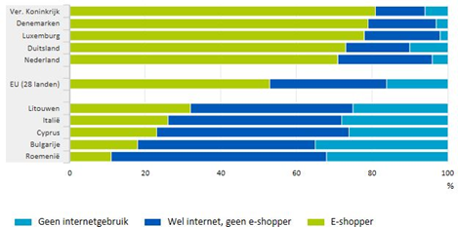
Tabellen en figuren
Geef naast het nummer van de figuur een korte omschrijving, meest logisch is om de beschrijving van de site over te nemen. Daarachter komen de gegevens en weblink van de afbeelding.
Afbeelding 1
Online winkelen 2015
Opmerking. Overgenomen uit Meer Nederlanders shoppen online van CBS, 2016 (https://www.cbs.nl/nl-nl/nieuws/2016/24/meer-nederlanders-shoppen-online). Copyright 2016, CBS.
Notes:
Voorbeeld tabel uit boek
Tekst … in Tabel 1 is te zien dat … Onder afbeelding Tabel 1. Indiceringsmethoden. Overgenomen (of: Aangepast overgenomen) uit Onderzoek doen! (p. 108) door T. Fischer en M. Julsing, 2014, Groningen: Noordhoff. Copyright 2014, Noordhoff Uitgevers. Bronnenlijst Fischer, T., & Julsing, M. (2014). Onderzoek doen! Kwantitatief en kwalitatief onderzoek (2e druk). Groningen: Noordhoff.

Slide 23
Wees consequent
Voorbeeld:
altijd geraadpleegd op 5 juni 2013 … en niet een andere keer opgeroepen 5 juni 2013 …

Slide 24
Noteer alle gegevens van je bron
Doe dit van het begin af aan dat voorkomt later verwarring

Slide 25
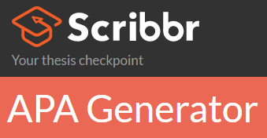
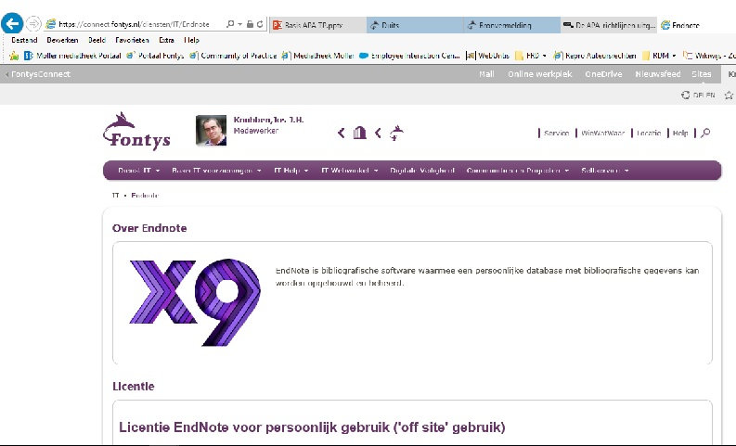
Hulpmiddelen
Notes:
Vraag hulp via de literatuurhelpdesk.
Word is populair. Op dit moment verwijzen naar de website van de HAN: APA en Word 2013.
Hulpmiddelen: controleer deze altijd met de richtlijnen.

Slide 26
APA bronvermeldingen
LET OP!
Altijd controleren
Waar nodig aanvullen/corrigeren
Zorg dat je consequent bent met toepassen van de regels
Twijfel je over een regel?
- Checken
- Stel gerust je vragen

Slide 27
Literatuurhelpdesk
Jullie zoeken
Wij ondersteunen
literatuurhelpdesk mediatheek Stappegoor

Slide 28
Succes met zoeken
en met het toepassen
van de APA-richtlijnen
28

